Slide 1
Módulo 6
-ADMINISTRACIÓN DE ENTRADA/SALIDA
-FILE SYSTEM

Slide 2
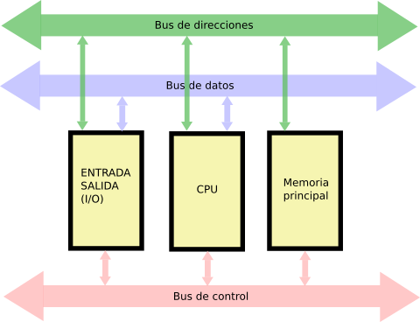
¿Por qué los periféricos no se conectan directamente al bus del sistema?
Hay una amplia variedad de periféricos con varios métodos de operación. Sería poco práctico incorporar la lógica necesaria dentro del procesador para controlar un rango de dispositivos uno por uno.
La velocidad de transferencia de datos de los periféricos es a menudo bastante menor que la de la memoria central o del procesador.
Los periféricos generalmente emplean distintos formatos de datos y longitudes de palabra que los utilizados en el computador al que se conecta.

Slide 3
En consecuencia, es necesario un módulo de E/S, que tiene dos funciones principales desde el punto de vista del Hardware:
Proveer una interfase con el procesador y la memoria central vía el bus del sistema.
Proveer una interfase a uno o más dispositivos periféricos por vínculos especialmente diseñados.
El Sistema de Gestión de la Entrada / Salida se
ocupa de la organización, administración y operación
de los dispositivos de E/S

Slide 4
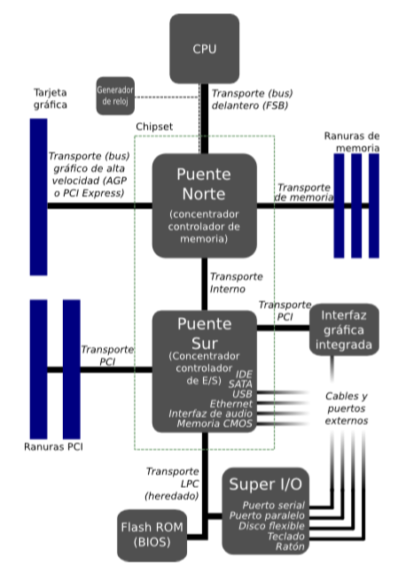
Este “módulo” de E/S gestiona el acceso de los dispositivos a los distintos buses del sistema. Hace ya varios años, estas comunicaciones se gestionan mediante los chips denominados Puente Norte y Puente Sur:
Puente Norte (Northbridge):
Conectado directamente a la CPU
Gestiona los dispositivos de más velocidad
Puente Sur (Southbridge):
Se conecta al puente norte
Gestiona el resto de los dispositivos

Slide 5
Funciones del Módulo
Control y Temporización
Comunicación con el procesador
Comunicación con el dispositivo
Amortiguación (buffering) de datos
Detección de errores.
Manejo de Interrupciones a bajo nivel.

Slide 6
Control y temporización
En general, incluye los siguientes pasos:
1. El procesador interroga al módulo de E/S para verificar el estado (status) del dispositivo conectado.
2. El módulo de E/S devuelve el estado del dispositivo.
3. Si el dispositivo está operable y listo para transmitir, el procesador solicita la transferencia de datos, por medio de un comando al módulo de E/S.
4. El módulo de E/S obtiene una unidad de datos (por ejemplo, 8 ó 16 bits) del dispositivo externo.
5. Los datos son transferidos desde el módulo de E/S al procesador.

Slide 7
Comunicación con el procesador
Incluye:
Decodificación del comando: El módulo de E/S acepta comandos desde el procesador. Estos comandos generalmente son enviados como señales a través del bus de control.
Datos: Los datos son intercambiados entre el procesador y el módulo de E/S a través del bus de datos.
Informe de Estados: Por ser los periféricos tan lentos, resulta importante saber el estado del módulo de E/S. Las señales de estados más comunes son BUSY y READY.
Reconocimiento de direcciones: De la misma forma que cada palabra en la memoria tiene una dirección, también la tiene cada dispositivo de E/S.

Slide 8
Comunicación con el dispositivo
De manera muy similar a la comunicación con el procesador, también se realiza:
Intercambio de comandos
Informe de estados
Transferencia de datos
Los dispositivos funcionan independientemente del procesador y no utilizan el reloj del procesador, sino el suyo propio.
Esto constituye una operación asincrónica manejada por las señales de control que son generadas por los dispositivos y sus interfases.
A estas señales se las conoce como señales de dialogo (handshaking) que son intercambiadas entre el controlador - dispositivo y el procesador antes de comenzar y al finalizar cada operación de E/S.

Slide 9
Amortiguación (buffering) de datos
Es una tarea esencial del un módulo de E/S.
Mientras que la velocidad de transferencia hacia y desde la memoria o el procesador es bastante alta, la velocidad es varios órdenes de magnitud inferior para la mayoría de los dispositivos.
El módulo de E/S debe ser capaz de operar a ambas velocidades.

Slide 10
Detección de errores
Una clase de error puede ser el mal funcionamiento, mecánico o eléctrico, reportado por el dispositivo.
Otra clase de error consiste en los cambios no intencionales de los patrones de bits tal como son transmitidos desde el dispositivo al módulo de E/S.

Slide 11
Manejo de Interrupciones
El manejo de interrupciones al mas bajo nivel debe ser realizado por el módulo de Entrada / Salida.
Por ejemplo:
Cuando un disco finalizó una escritura, no es el propio disco quien notifica al procesador, sino el módulo de E/S.

Slide 12
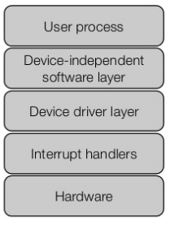
Componentes principales
Controlador o Driver
Es la interfase del sistema de E/S con el S.O. a nivel de software.
Se ocupa de convertir el flujo de bits en bloques de bytes o caracteres.
Software Independiente del Dispositivo
Presenta al dispositivo como un conjunto de registros dedicados que se leen o escriben en cada operación de E/S.
A estos registros generalmente se los denominan puertos de E/S.

Slide 13
Procesadores de E/S (IOP)
En los grandes equipos (Mainframe) generalmente se conectan mediante varios buses y a un procesador especial de E/S que se ocupa de toda la gestión.
A esta configuración se denomina subsistema de E/S que hace de interfase con el procesador y memoria central.
Todas las operaciones sobre periféricos se arrancan con una orden generada en el procesador para el procesador de E/S o canal, quien realizará las transacciones en forma independiente asumiendo el completo control de las mismas.

Slide 14
TÉCNICAS DE E/S
Hay tres técnicas posibles para las operaciones de E/S:
E/S Programada, también llamada Polling (Escrutinio)
Los datos son intercambiados entre el procesador y el módulo de E/S. El procesador ejecuta el programa que otorga el control directo de la operación de E/S, incluyendo el sensado del estado del dispositivo, enviar un comando READ o WRITE, y la transferencia de los datos.
Cuando el procesador emite un comando al módulo de E/S, debe esperar hasta que la operación de E/S se complete.
Si el procesador es más rápido que el módulo de E/S, se desperdicia tiempo de la CPU.
E/S dirigida por interrupciones (Interrupt Driven)
El procesador emite un comando de E/S, continúa con la ejecución de otras instrucciones, y es interrumpida por el módulo de E/S cuando éste ha completado su trabajo.
Tanto en la E/S programada o por interrupciones, el procesador es responsable de extraer los datos de la memoria central para el output o almacenar los datos en la memoria central para el input.

Slide 15
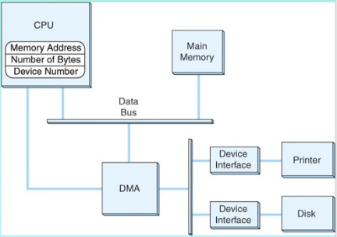
TÉCNICAS DE E/S
Acceso directo a Memoria (DMA)
El módulo de E/S y la memoria central intercambian datos directamente, sin involucrar a la CPU.
El DMA requiere un módulo adicional en el bus del sistema.
El módulo de DMA es capaz de simular al procesador y tomar el control del sistema desde la CPU.
Cuando el procesador desea leer o escribir un bloque de datos, emite un comando al módulo de DMA, enviándole la siguiente información:
Si la operación solicitada es una lectura o una escritura.
La dirección del dispositivo de E/S involucrado.
La posición inicial en memoria a leer o a escribir.
El número de palabras a ser leído o escrito.

Slide 16
Transferencia de datos mediante DMA
¿Cómo se resuelve la competencia por el acceso al Bus?
Por ráfagas: Cuando el DMA toma el control del bus, no lo libera hasta haber transmitido el bloque de datos pedido. Se consigue la mayor velocidad de transferencia, pero se tiene inactiva la CPU (parada del procesador).
Por robo de ciclos: Cuando el DMA toma el control del bus, lo retiene durante un solo ciclo. Transmite una palabra y libera el bus. Es la forma más usual. Reduce al máximo la velocidad de transferencia y la interferencia del DMA sobre la actividad del procesador.
DMA transparente: Se elimina completamente la interferencia entre el DMA y la CPU. Sólo se roban ciclos cuando la CPU no está utilizando el bus del sistema. No se obtiene una velocidad de transferencia muy elevada.

Slide 17
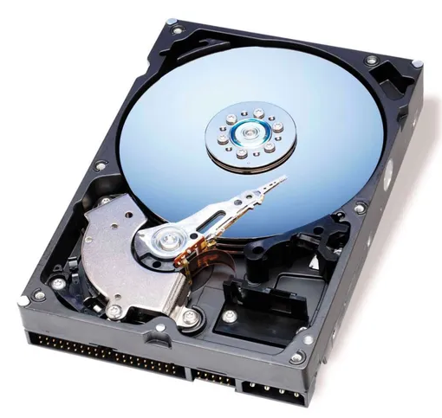
Discos
¿Por qué nos interesa estudiar sobre los discos rígidos?
Son el principal medio de almacenamiento desde hace más de 40 años.
Se utilizan para la denominada área de intercambio (swap).
Prácticamente todo el software hace uso de este tipo de almacenamiento, sea en forma permanente o temporal.

Slide 18
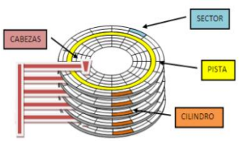
Hardware del Disco
Los discos se constituyen sobre láminas de óxido ferroso.
Poseen distintas superficies (platos), que pueden tener dos caras.
Estas caras se dividen en pistas y las pistas en sectores.
Las pistas equivalentes sobre distintas superficies se denominan cilindro.
La cabeza lecto-grabadora se mueve a la pista correcta (tiempo de búsqueda) y electrónicamente se selecciona la cara correcta; entonces, esperamos (tiempo de latencia) que el sector requerido pase bajo la cabeza.

Slide 19
Tiempos que intervienen en una lectura de disco y la transferencia de datos a la memoria central

Slide 20
Performance en los discos
De todos los tiempos involucrados en una lectura/escritura a disco, queda claro que los dos tiempos a optimizar son:
Tiempo de Latencia
Con discos que giren más rápido.
Interleaving (obsoleto)
Técnicas de cache (como caché de una pista por vez)
Tiempo de búsqueda
Logrando que la cabeza lecto-grabadora deba moverse lo menos posible.
¿Y cómo hacemos eso? Algoritmos de Planificación de Brazo de Disco

Slide 21
Planificador FCFS (First Come First Served)

Slide 22
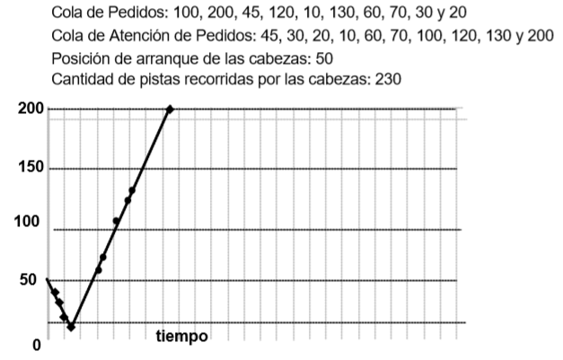
Planificador SSTF (Shortest Seek Time First)

Slide 23
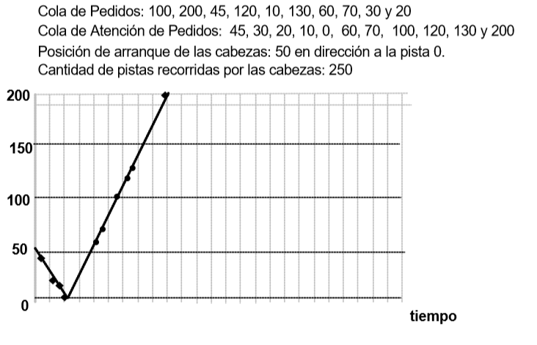
Planificador SCAN

Slide 24
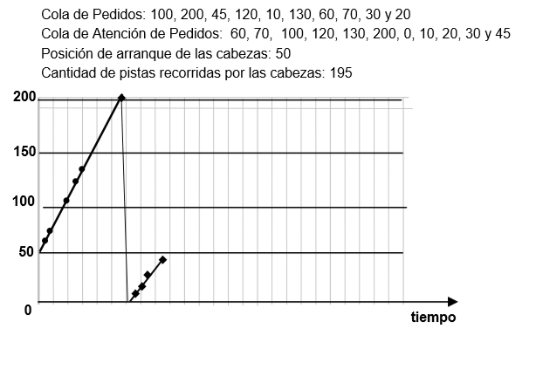
Planificador C-SCAN

Slide 25
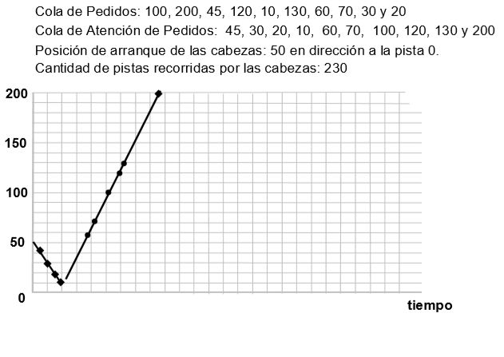
Planificador LOOK-UP (Algoritmo del Ascensor)

Slide 26
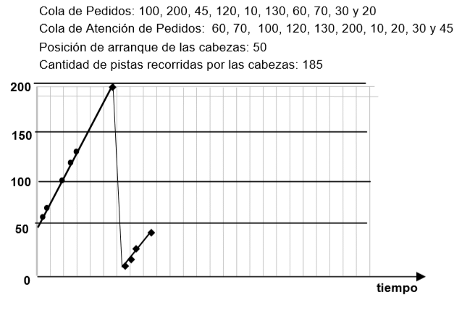
Planificador C-LOOK-UP (Algoritmo del Ascensor Modificado)

Slide 27
Algoritmos de Planificación
Uno de los cambios más importantes de los últimos tiempos es que las propias controladoras de los discos tienen sus propios algoritmos para optimizar el acceso a los bloques de datos, ya que poseen más y mejor información sobre la ubicación de éstos.
Los S.O. modernos poseen algoritmos de planificación que incluyen mejoras, como división en múltiples colas, división entre lecturas y escrituras, entre otras. Algunos ejemplos:
Noop
CFQ
Deadline
BFQ
Anticipatory
¿Qué algoritmo está usando mi distribución GNU/Linux?
cat /sys/block/sda/queue/scheduler

Slide 28
Dispositivos de estado sólido
Son dispositivos de almacenamiento que no incluyen piezas móviles.
Los tiempos de búsqueda y latencia son muy bajos (no cero!).
Existen implementaciones basadas en:
NVRAM
Memorias Flash
SSD
Para pensar:
Si tengo un S.O. con un dispositivo de estado sólido,
¿qué algoritmo de planificación de I/O me conviene usar?

Slide 29
File system
Las computadoras pueden almacenar información en diferentes soportes físicos: disco, cintas, etc. Cada uno de estos dispositivos tiene su propia característica y organización física.
El sistema operativo hace una abstracción de las características físicas de los dispositivos de almacenamiento para definir una unidad lógica de almacenamiento llamada archivo (file).
Un archivo es una estructura abstracta de datos que el Sistema Operativo vincula en el aspecto lógico y en el físico

Slide 30
El Sistema de Gestión de Archivos (File System) se integra con el Kernel, el Administrador de Memoria Central y el Gestor de Entrada / Salida.

Slide 31
Sistemas basados en Disco
Un disco se divide en pistas
Cada pista se divide en sectores.
El sector es la mas pequeña unidad de información que puede ser leída o escrita en un disco.
Los sectores varían de 512 bytes a 1024
De 9 a 65 sectores por pista
Y desde 75 a 3000 pistas por cada superficie.
Los sistemas mas grandes pueden tener varios platos de discos (cada plato con 2 superficies: superior e inferior).
Para acceder a un sector se debe especificar la pista (cilindro), la superficie o cara (Cabeza Lectora/ Escritora) y el sector.
Estos elementos constituyen la dirección en el soporte (Cylinder, Head, Sector).

Slide 32
Un cilindro es un conjunto de pistas que están en la misma posición en el disco, pero en diferentes platos
El S.O. trata al disco como a un arreglo unidimensional de bloques de disco, donde cada bloque contiene uno más sectores.
Típicamente las direcciones de un bloque se incrementan a partir de todos los sectores de una pista, luego todas las pistas de un cilindro y finalmente desde cilindro 0 al último del disco.

Slide 33
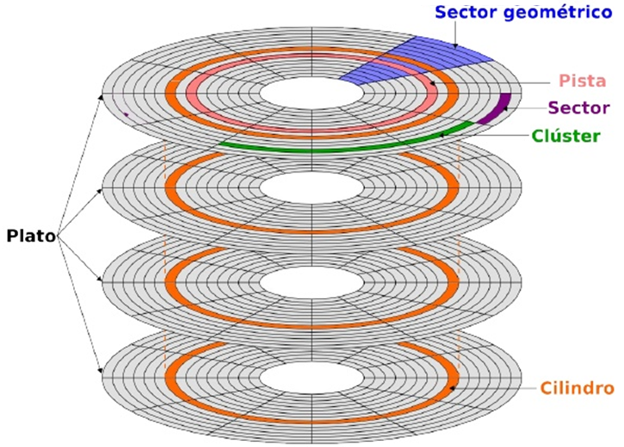

Slide 34
Si ns es el número de sectores por pista y np el número de pistas por cilindro, entonces podemos convertir una dirección de disco (CHS) dado por cilindro c, superficie h, sector s a un número de bloque unidimensional b (LBA)
b = s + ns * (h + c * np)

Slide 35
Objetivos y Funciones del Sistema de Gestión de Archivos
El principal objetivo de un Sistema de archivos es permitir las operaciones y accesos en forma segura sobre los soportes para almacenar, modificar, eliminar o recuperar la información
Y administrar el espacio de almacenamiento secundario.

Slide 36
Catalogación de los archivos en el soporte
Para poder asignar y desasignar espacio en el soporte el Sistema Operativo divide el disco básicamente en tres áreas:
Área de datos fijos. (Fixed Data Area - FDA, que incluye la Tabla de Particiones y el Sector de Booteo (partition table y Boot Sector)
Área de catálogo: área del Espacio libre y del Espacio ocupado (Free Space List y File Allocation Table). Esta última está compuesto por un área específico de Directorio (File Directory Block) de varios niveles, que incluye al Master File Directory y al User File Directory. (Dinámica)
Área de datos (Donde se localizan físicamente los datos de los archivos).

Slide 37
Administración del espacio de almacenamiento
La Gestión del Almacenamiento Secundario, básicamente está representado por la asignación del espacio, cuyo objetivo es utilizar eficazmente al espacio y posibilitar el acceso rápido a la información almacenada.
El espacio de almacenamiento se relaciona entre lo que no está asignado (libre) y el que está ocupado por los archivos (asignado) y generalmente se utiliza una tabla para administrar ese espacio llamada FAT (File Allocation Table).

Slide 38
Administración Del Espacio Libre
Bit Map O Bit Vector (Mapa De Bits)
Frecuentemente se implementa como un vector o mapa de bits en la FAT.
Cada bloque del disco se representa con un bit.
Si el bloque está libre se le asigna al bit un “0”, caso contrario el bit vale un “1” que indica que está ocupado.

Slide 39
Ventajas:
Sencilla implementación.
Relativamente poco espacio ocupado
Desventajas:
No posee grandes desventajas.
(Utilizado por DOS)

Slide 40
Lista Enlazada de Bloques Libres
Otra solución es vincular (-link-) todos los bloques libres, guardando un puntero al primer bloque libre. Este bloque tiene un puntero al siguiente bloque libre y así sucesivamente
El comienzo de la lista lo marca el puntero Free Space List Head (FSLH).

Slide 41
Ventajas:
Muy poco espacio ocupado
Desventajas:
Es muy poco eficiente ya que para recorrer la lista, debemos leer cada bloque del disco
Altamente vulnerable

Slide 42
Bloques de Direcciones Libres
Almacena las direcciones de n bloques libres en el primer bloque libre disponible en el soporte (en el área de catálogo)
Se apuntan con un puntero a los primeros (n-1) bloques que están realmente libres
Luego el ultimo puntero contiene la dirección del próximo bloque que contiene las direcciones de otros n bloques libres
(Utilizado por Linux)

Slide 43
Ventajas:
Es mas eficiente en cuanto a velocidad ya que con leer un solo bloque se conoce la dirección de una gran cantidad de bloques libres
Mientras más espacio haya ocupado en disco, menos espacio requiere la lista de bloques libres.
Desventajas:
Cuando el disco está poco ocupado, la lista es muy grande y lleva tiempo recorrerla.

Slide 44
Bloques De Direcciones Libres Contiguas
Se guarda la dirección del primer bloque libre y el número de bloques contiguos libres que le siguen. (en el área de catálogo)
Cada entrada en la lista de espacios libres consiste entonces en una dirección en disco y un número
Este método es particularmente útil cuando se utiliza almacenamiento continuo o secuencial.

Slide 45
Ventajas:
Utiliza menos espacio de almacenamiento que el método anterior
Muy eficiente para almacenamiento continuo.
Desventajas:
Si los sectores están muy dispersos, es poco eficiente

Slide 46
Métodos de Asignación de espacio para los Archivos
Se usan tres métodos de asignación de
espacio en disco:
Contiguo
vinculado -link-
indexado.

Slide 47
Asignación Contigua
Este método requiere que cada archivo ocupe un conjunto de direcciones contiguas o consecutivas en disco cuyo espacio debe ser declarado en la creación del archivo
La posición del archivo en el disco queda definida por la dirección del primer bloque y su longitud
El acceso al bloque b+1 luego del b normalmente no requiere movimiento de cabeza y a lo sumo solo una pista
Para un acceso directo al bloque i de un archivo que comienza en el bloque b, se accede inmediatamente al bloque b+i.
Así vemos que para asignación contigua es posible tanto el acceso secuencial como el directo
Tabla de archivos: Nombre – Bl. Inicio - Cant. Bl.

Slide 48
Ventajas:
Es muy fácil acceder a los archivos
Es ideal para accesos secuenciales ya que la cabeza no tiene que viajar mucho.
Desventajas:
A medida que el disco se llena, se torna difícil encontrar espacio para un nuevo archivo.
Cuando un archivo se crea, generalmente no se sabe cuantos bloques va a ocupar.
Si un archivo tiene que crecer y no tiene mas espacio consecutivo al final, hay que moverlo a una nueva localización.
Hay fragmentación externa

Slide 49
Asignación Dinámica de Almacenamiento
El espacio en disco puede considerarse como una colección de segmentos libres y usados, siendo cada segmento un conjunto contiguo de bloques
Un segmento libre se lo conoce como un hueco
El conjunto de huecos es examinado para determinar cual es el mejor a asignar. Las estrategias mas comunes son:
First-fit
Best-fit
Worst-fit.

Slide 50
Las simulaciones han demostrado que tanto el First-fit como el Best-fit son mejores que el Worst-fit tanto en tiempo como en utilización de espacio
Compactación o Defragmentación.
Se compactan todos los huecos en uno solo.
El costo de este proceso es el tiempo necesario para efectuarlo.

Slide 51
Asignación Enlazada o Vincular (Linkeada)
Cada archivo es una lista enlazada de bloques de disco.
Los bloques pueden estar distribuidos en cualquier parte del soporte.
La tabla de archivos contiene el nombre del archivo, un puntero al primer bloque y un puntero al último bloque (si corresponde).

Slide 52
Ventajas:
No hay fragmentación externa.
Tampoco es necesario declarar la longitud al crearlo, ya que puede crecer en tanto existan bloques libres
Un archivo puede continuar creciendo tanto como bloques libres haya en el disco.
Desventajas:
Los punteros ocupan espacio extra
Es contraproducente implementar acceso directo con este método.
Altamente vulnerable (Una solución parcial es usar una lista doblemente enlazada )

Slide 53
Asignación Indexada
Cada archivo tiene su propio bloque de índice (index block), en el área de catálogo, que es un vector de direcciones de bloques en el disco.
La i-ésima entrada en el l bloque de índices apunta al i-ésimo bloque del archivo.
El directorio contiene la dirección del index block.
Para un archivo más grande se utilizaría un puntero a otro index block, y para archivos aún más grandes se podría tener un tercer index block y así sucesivamente.
Una variante es usar un bloque de índices separado que apuntan a los distintos bloques índices que a su vez apuntan a los bloques del archivo

Slide 54
Ventajas:
Soporta acceso directo y secuencial
No tiene fragmentación externa
Desventajas:
El espacio ocupado por punteros del index block es generalmente mayor que el ocupado por la asignación enlazada
Es ineficiente para bases de datos grandes
Sufre de desperdicio de espacio en disco, debido al bloque de índices

Slide 55
Acceso Secuencial
Es el método mas simple, la información del archivo se procesa ordenadamente y de a un registro por vez
Un read lee la próxima porción del archivo y automáticamente avanza el puntero de archivo
un write agrega datos al final del archivo y avanza al nuevo fin de archivo

Slide 56
Acceso Directo
El archivo esta formado por registros lógicos de tamaño fijo para permitir que los programas lean y escriban rápidamente y sin un orden en particular. Este método se basa en el modelo de archivo de disco
El acceso directo permite leer o escribir bloques en forma arbitraria. Así se puede leer el bloque 14 y luego el 53 y luego escribir el 7

Slide 57
I - Nodos
Los atributos del archivo se almacenan en el I-nodo
Cuando se abre un archivo se trae su I-nodo a memoria
Un I-nodo incluye 39 bytes de información de direcciones:
10 punteros a bloques de datos
1 indirección simple
1 indirección doble
1 indirección triple

Slide 58
En UNIX System V el bloque mide 1 Kb
Cada bloque puede contener 256 punteros a bloque
Por lo tanto el tamaño máximo de un archivo es:
(10 + 256 + 256² + 256³) x 1kb ≈ 16 Gb

Slide 59
Ventajas
El I-nodo es de tamaño fijo y relativamente pequeño, por lo tanto puede almacenarse en memoria durante períodos largos
A los archivos mas pequeños se puede acceder con pocas o ninguna indirección
El tamaño máximo teórico de un archivo es suficientemente grande para satisfacer prácticamente todas las aplicaciones

Slide 60
Soft link (Acceso directo) link simbólico
Crea un nuevo archivo con un bloque de disco que contiene la información del archivo al que apunta
Hard link
Es una referencia nueva en la tabla de archivos a un archivo que ya existe. (No se puede hacer en windows)
Un archivo se borra recién cuando se borre el último hard link de ese archivo
Cada hard link puede tener distintos permisos

